Slide 1

Projet BNJ METEO
LPMI IOTIA 2019 – Bihane LE PORT – Nassim JALAL – Jimmy MOSBAH
Notes:
Bonjour, nous sommes le groupe BNJ Météo et je vais vous présenter notre projet à travers cette diapositive, tout au long de l’année avec Bihane Le Port et Jimmy Mosbah et moi-même Nassim Jalal nous avons travaillé et mis nos ressources en commun afin de réaliser une station météo

Slide 2
SOMMAIRE
Introduction
Objectifs généraux du projet
Fonctionnalités attendues
Répartition des fonctionnalités par module
Répartition du travail entre les étudiants
Résultats
Conclusion
Démonstration
Notes:
Je vous présente comment va se dérouler la diapositive au fur et à mesure.
Nous allons aborder l’intro et les objectifs généraux du projet, les fonctionnalités qui étaient attendus et la répartition de chaque fonctionnalité par module.
Comment nous avons réparti le travail entre nous, les résultats obtenus et ensuite nous finirions sur une conclusion pour clore le projet et la diapo.
Une démonstration sera montré à la fin de la diapositive

Slide 3

Notes:
Avec le réchauffement climatique, la météo devient un outil indispensable pour prévenir les risques car si les experts ne sont pas tous en accord sur la multiplication des phénomènes climatiques tels que les tempêtes, ouragans, épisodes méditerranéens… Ils sont unanimes sur le fait que ceux-ci seront plus intenses à l’avenir.
C’est pour cela que les stations météorologiques permettent de nous donner un aperçu sur les conditions météos dans le futur et de prévenir certaines catastrophes climatiques.

Slide 4

OBJECTIFS GÉNÉRAUX DU PROJET
Notes:
Une station météo mesure généralement les paramètres environnementaux suivants : la température de l’air, l’humidité relative, la pression atmosphérique, les cumuls des précipitations, l’intensité des précipitations, la vitesse et la direction du vent, les rayonnements solaires. Ces données sont très utiles, elles permettent de quantifier le cycle de l’eau, de prévoir le temps à l’avance, ou encore de prédire les différents dangers naturels qui pourraient survenir. Elles permettent surtout de faire des statistiques en calculant par exemple les températures moyennes sur un hiver et de les comparer par rapport aux “normales saisonnières”.
La station météorologique devra également pouvoir être installée facilement par n’importe quel utilisateur et à n’importe quel endroit. De plus, la station devra fonctionner en toute autonomie : aucune intervention extérieure ne devra être effectuée.
Notre projet consistera à mettre en place une station météorologique qui collecte des données de capteurs, les stocke sur un serveur dans un Base de Données et les exploite pour faire des analyses et les affiche. Cet affichage peut se faire à distance via une appli mobile et/ou web.

Slide 5
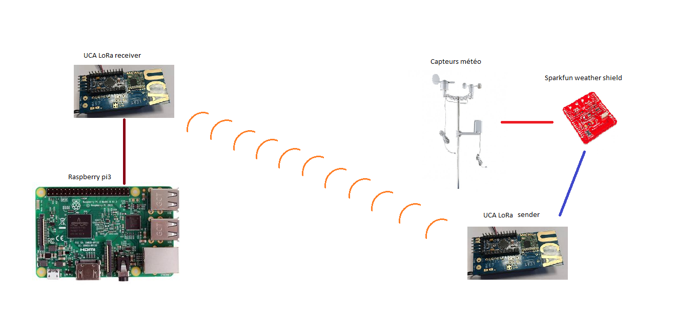
FONCTIONNALITÉS ATTENDUES
F1
F3
F2
F1
F4, F5, F6, F7, F8, F9
Notes:
F1 : Le mat qui récolte les données de météo, il est consitué d’un capteur de vitesse de vent, un capteur d’orientation et d’un capteur de pluviométrie et il doit pouvoir communiquer directement avec la sparkfun
F1 : la sparkfun est une carte électronique qui présente elle-même des capteurs de pression, de température et un capteur de luminosité.
F2 : La carte LoRa sender est une carte contenant un module LoRa et permet d’envoyer les données de la sparkfun à une autre carte LoRa receiver qui va réceptionner les données.
F3: La communication ente la carte LoRa receiver et la raspberry se fait en bluetooth ou en communication filaire via un port série, ceci est libre du choix, les données réceptionnées par la carte LoRa receiver sont eux aussi envoyés au raspberry afin d’y être exploité et stocker dans la base de données présente dans la raspberry.
F4….. : La raspberry contient à elle seule toute l’architecture de notre projet, elle dispose d’un serveur web et d’une base de données installés en local, le module de la caméra de la raspberry nous permet d’avoir également une image en direct de la station météo.

Slide 6
FONCTIONNALITÉS ATTENDUES
F1: Collecte de données par le mât
F2: Transmission des données en LoRa
F2’: Réception des données en LoRa et envoi des données au Raspberry® pi3®
F3: Collecte des données par le Raspberry® pi3® à fréquence variable
F4: Notification en temps réel lorsque le vent est trop fort (>20km/h)
F5: Stockage des données dans la base de données
F6: Application web pour l’affichage des données
F7: Accès distant au serveur web avec accès sécurisé et certificat
F8: Application mobile qui va pointer vers le serveur web
F9: Accès à la webcam en direct

Slide 7
RÉPARTITION DES FONCTIONNALITÉS PAR MODULE
CB
F1
JMB
F5
F6
MAP
F4
F7
F8
F2
F3
F9

Slide 8
RÉPARTITION DU TRAVAIL ENTRE LES ÉTUDIANTS
F1
F2
F3
F4
F5
F6
F7
F9
F2
F2’
F3
F8
F2
F2’
F9

Slide 9
RÉSULTATS
FONCTIONNALITÉ | ÉTAT
F1: Collecte de données par le mât
F2: Transmission des données en LoRa
F2’: Réception des données en LoRa et envoi des données au Raspberry® pi3®
F3: Collecte des données par le Raspberry® pi3® à fréquence variable
F4: Notification en temps réel lorsque le vent est trop fort (>20km/h)
F5: Stockage des données dans la base de données
F6: Application web pour l’affichage des données
F7: Accès distant au serveur web avec accès sécurisé et certificat
F8: Application mobile qui va pointer vers le serveur web
F9: Accès à la webcam en direct
Fonctionnel
En cours de déploiement
Non fonctionnel

Slide 10
RÉSULTATS
FONCTIONNALITÉ | Code git
F1: Collecte de données par le mât | https://github.com/mapfra/LPIOTIA_2019_BNJMeteo/blob/master/meteo/projet%20meteo/code%20arduino.txt
F2: Transmission des données en LoRa | https://github.com/mapfra/LPIOTIA_2019_BNJMeteo/blob/master/meteo/projet%20meteo/code%20LoRa/LoRaSender.ino
F2’: Réception des données en LoRa et envoi des données au Raspberry® pi3® | https://github.com/mapfra/LPIOTIA_2019_BNJMeteo/blob/master/meteo/projet%20meteo/code%20LoRa/LoRaReceiver.ino
F3: Collecte des données par le Raspberry® pi3® à fréquence variable | https://github.com/mapfra/LPIOTIA_2019_BNJMeteo/blob/master/meteo/projet%20meteo/sparkfun/sparkunIno
F4: Notification en temps réel lorsque le vent est trop fort (>20km/h) | https://github.com/mapfra/LPIOTIA_2019_BNJMeteo/blob/master/meteo/projet%20meteo/code%20python.txt
F5: Stockage des données dans la base de données | https://github.com/mapfra/LPIOTIA_2019_BNJMeteo/blob/master/meteo/meteoInsertValues.php
F6: Application web pour l’affichage des données | https://github.com/mapfra/LPIOTIA_2019_BNJMeteo/blob/master/meteo/index.php
F7: Accès distant au serveur web avec accès sécurisé et certificat | https://77.131.214.150/
F8: Application mobile qui va pointer vers le serveur web | https://github.com/mapfra/LPIOTIA_2019_BNJMeteo/tree/master/Projetmeteo_mobile
F9: Accès à la webcam en direct | https://github.com/mapfra/LPIOTIA_2019_BNJMeteo/blob/master/meteo/index.php

Slide 11
CONCLUSION
Points positifs:
Grâce à sa connectivité et aux applications web et mobile, on peut consulter les données partout et sur tout type de plateforme dès lors que l’on dispose d’une connexion à internet.
Grâce à sa base de donnée, on peut récupérer des données météo à un intervalle de date précis, et à tout moment pour réaliser par exemple des modélisations afin de les comparer.
Grâce au module caméra de la Raspberry® pi3®, il est possible d’avoir une image en direct ce qui permet de surveiller la station pour prévenir d’éventuels dégâts ou encore de voir le temps.
Grâce au système d’alerte, la station météo peut nous alerter lorsque les conditions météos sont mauvaises.

Slide 12
CONCLUSION
Points négatifs:
La station météo dépend d’une connexion sans fil, (LoRa, Wifi).
La station météo requiert une alimentation secteur.

Slide 13
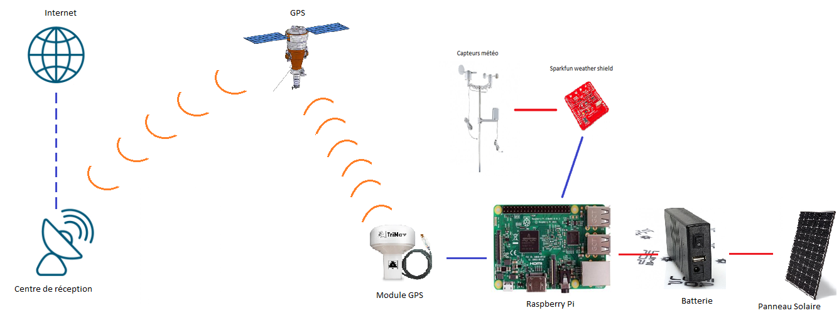
CONCLUSION
Evolution possible
13

Slide 14

DÉMONSTRATION

Slide 15

QUESTIONS

